Slide 1
Oxygenoterapie, Nasal high flow oxygen, NIV
MUDr. Jana Čerňanová

Slide 2
ÚVOD
Oxygenoterapie, neinvazivní plicní ventilace i NHF jsou léčebné modality, které mohou příznivě ovlivnit respirační selhání bez nutnosti invazivního zajištění dýchacích cest
KONTRAINDIKACE
  Alterace vědomí (GCS 8 a méňe – absolutní indikace k infraglotickému zajištění DCD)
  Neschopnost udržet průchodné dýchací cesty
  Neschopnost efektivní expektorace
  NIV: nespolupráce, netěsnost…

Slide 3
Oxygenoterapie
Zvýšení inspirační frakce kyslíku za účelem zvýšení aleveolárního parciálního tlaku kyslíku s cílem zvrácení hypoxemie
Nevede ke změnám alveolárního tlaku plynů, manipuluje pouze s frakcí kyslíku ve vdechované směsi
Může být účinná při alveolární hypoventilaci, změnách na alveolokapilární membráně…
Neovlivní hypoxemii v důsledku pravolevých zkratů

Slide 4
Oxygenoterapie
Neovlivňuje
  Minutovou ventilaci (pCO2)
  Dechovou práci
  Nepodporuje a neusnadňuje expektoraci

Slide 5
Oxygenoterapie
KDY ?
  VŽDY při subjektivních či objektivních známkách poruchy v ABC
  Spíše KDY NE ?
RIZIKA
  Zhoršení RAC pacientů s chronickou hyperkapnií (COPD)
  Rozvoj resorpční atelektázy
  Zvýšená tvorba kyslíkových radikálů při supranormální pO2
  Slizniční léze, nebo zhoršení mukociliární clearance při nedostatečném zvlhčení a ohřátí vdechovaných plynů

Slide 6
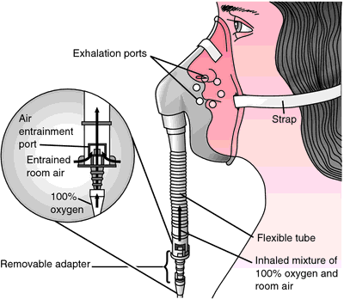
Oxygenoterapie
JAK
  Nízkoprůtokové systémy
    Kyslíkové brýle – FiO2 do 0,4
    Otevřená maska – FiO2 do 0,65
    Maska s rezervoárem – FiO2 až 0,8
  Vysokoprůtokové systémy
    Venturiho masky
      FiO2 0,24-0,40
      FiO2 nezávislé na minutové ventilace, resp. Inspiračním průtoku

Slide 7
0xygenoterapie
Normobarická – viz. Výše
Hyperbarická
  speciální místnost/komora se supraatmosferickým tlakem)
  Indikace – intoxikace CO, Kessonova nemoc, hojení ran

Slide 8
NIV (respektive NIPPV)
Mechanismus účinku
  Vzestup dechového objemu
  Zlepšení výměny plynů
  Snížení dechové práce
Indikace
  COPD, plicní edém, pooperační a postextubační respirační insuficience…
  Při absenci KI a adekvátní monitoraci pacienta může být účinná při RI různého původu

Slide 9
NIV
Selhání NIV
  Zhoršení stavu vědomí
  Nedostatečná expektorace
  Neprůchodnost dýchacích cest
  Neuspokojivé arteriální krevní plyny
  Progrese / neustoupení dušnosti
  Oběhová nestabilita, arytmie
  Rozvoj / progrese orgánové dysfunkce

Slide 10
NHF
High Flow Oxygen through Nasal Cannula, Nasal High Flow…
Popis
  Generátor proudu plynů s integrovaným ohřevem a aktivním zvlhčením
    Průtok 10-60 l/min
    Garance FiO2
    Až 100% relativní vlhkost
    TT 31 – 34 – 37 °C
    FiO₂ regulováno přívodem
    O₂ z rozvodu ( 0,21 - 1,0 )
  Nosní kanyla z měkkého plastu

Slide 11
NHF
Mechanismy účinku
  Zlepšení expektorace / mukociliární clearance aplikací ohřátého plynu s až 100% relativní vlhkostí
  Snižuje reálný mrtvý prostor částečným vymýváním HCD čerstvým plynem (zvýšení alveolární ventilace)
  Vytváří pozitivní přetlak v HCD ( ↑ Vt a FRC )
  (The Effects of Flow on Airway Pressure During Nasal High-Flow Oxygen Therapy, Rachael L Parke et al., RESPIRATORY CARE, AUGUST 2011)

Slide 12
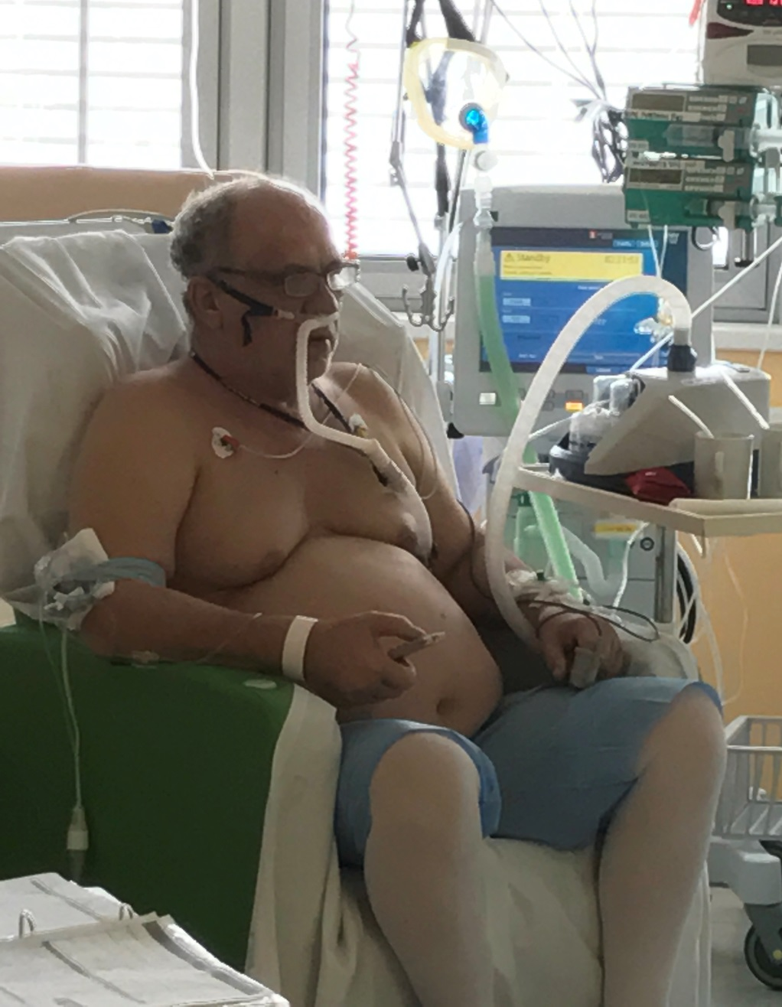
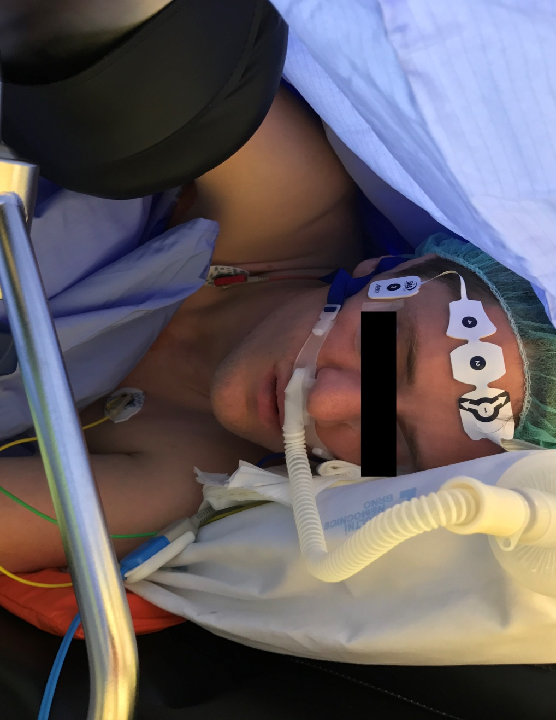
NHF na KARIM
Se svolením pacienta

Slide 13
NHF
Shrnutí
  V rámci EBM nekonzistentní výsledky studií stran ovlivnění mortality a morbidity na ICU
  Většinou minimálně noninferiorní k NIV
  V porovnání s obličejovou maskou i NIV vykazuje NHF lepší toleranci a menší dyskomfort
  Možná alternativa oxygenoterapie i NIV
  Možnost bezpečného použití mimo ICU
  Je třeba dalších studií k posouzení vhodnosti u různých příčin respiračního selhání

Slide 14
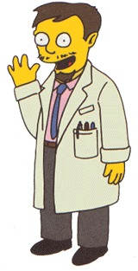
Děkuji za pozornost

